Slide 1
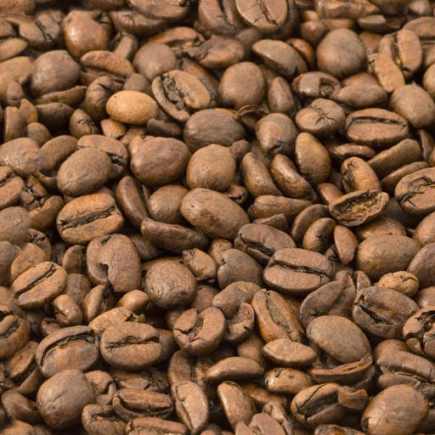
Бот Телеграмм
Создатели:
Кокорев Илья
Кокорев Пётр

Slide 2
Идея
Создать бота который может помогать в реальной жизни
Теперь не нужно заходить во множество приложений, чтобы найти что-то теперь можно зайти в телеграмм для этого

Slide 3
Реализация
Библиотека python-telegram-bot[ext], random и многие другие
Множество различных функция которые почти не связаны друг с другом
База Данных SQLite

Slide 4
Что умеет бот???
Помогает людям в играх: кубики бросает, создаёт ники и пароли для аккаунтов
Отправляет самые смешные мемы, правда их сейчас немного
Отправляет фотографии самых милых котиков во вселенной

Slide 5
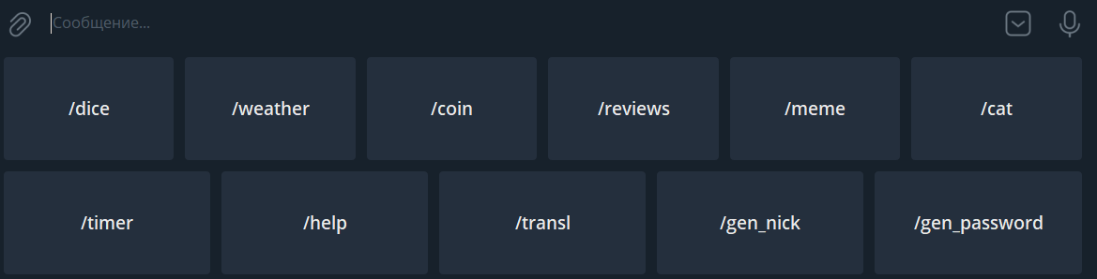
Наша программа
Сначала запускается бот и предлагается множество функций

Slide 6
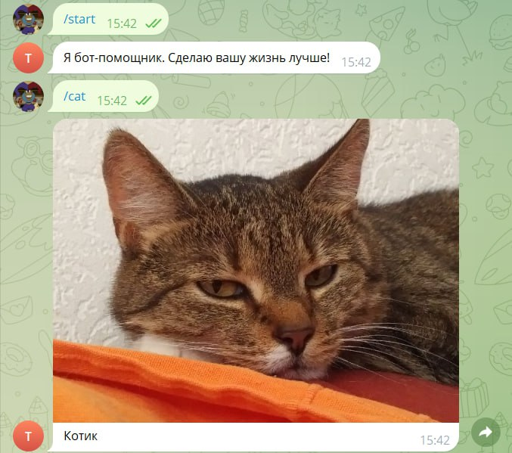
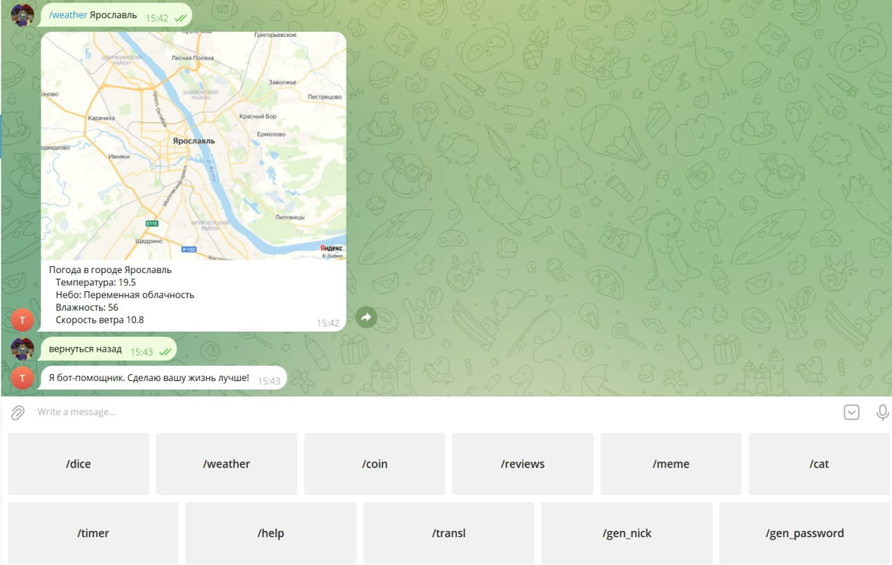
Функции подробнее:

Slide 7
Заключение
Мы улучшили свои познания в сфере ботов и теперь нам легче делать новые функции
Создали прекрасного бота который будет всем помогать по жизни

